Slide 1
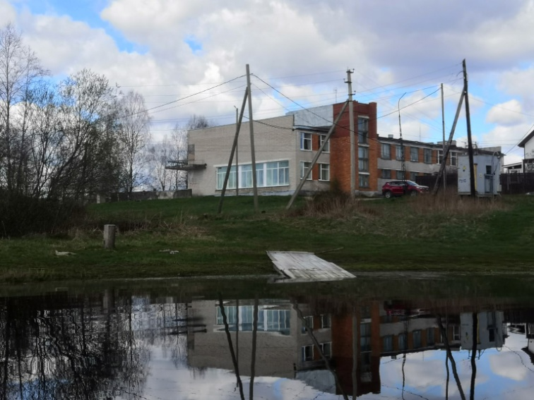
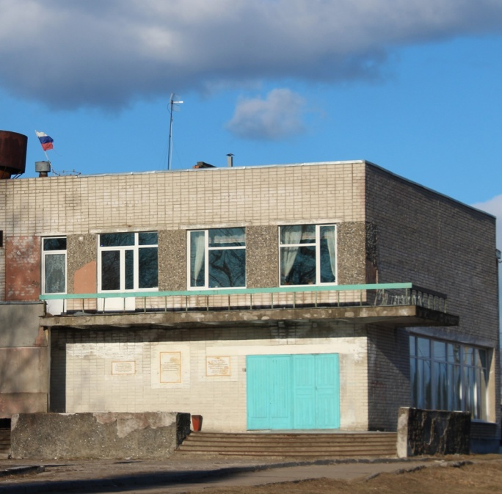
Муниципальное Бюджетное Учреждение
« Коткозерский Сельский
Дом культуры»
Республика Карелия,
Олонецкий район,
д. Коткозеро, ул. Олонецкая, д.10

Slide 2
Технические характеристики здания
Здание 1974 года постройки
Площадь помещений –1255,9 кв.м.,
2-этажное, обособленное, кирпичное.

Slide 3
Деятельность
Основные направления работы:
Сохранение народных традиций, приобщение детей, молодёжи к сохранению карельского языка, популяризация народных праздников.
Патриотическое и нравственное воспитание.
Пропаганда здорового образа жизни.
Приобщение жителей деревни к организации полезного отдыха.
Организация полезного досуга для несовершеннолетних.
Сохранение творческих коллективов, поддержка клубов и групп по интересам.

Slide 4
Культурно-досуговые формирования
Вокальная группа «Гармония" – 7 чел
Детская творческая группа – 8 чел.
Взрослая творческая группа – 10 чел.
Театральная студия «Маска»- 12 чел.
Детский клуб «Дружба»- 14 чел.
Танцевальная группа «Фантазия» ( старшая)- 6 чел.
Танцевальная группа «Звездочки» (младшая) - 6 чел.

Slide 5
Мероприятия за отчетный период
 | 2018 г. | 2019 г. | 6 мес.2020г
Всего мероприятий (кол-во участников) | 111 (4183 чел.) | 38 (1792 чел.) | 24 (1360 чел.)
Бесплатных мероприятий (кол-во участников) | 93 (3206 чел.) | 28 (1532 чел.) | 20 (1248 чел.)
Платных мероприятий (кол-во участников) | 18(977 чел.) | 9(260 чел.) | 4 (169 чел.)
Информационно-просветительских мероприятий (кол-во участников) | 15 (51 чел.) | 3 (217чел.) | 7 (516 чел.)
Массово-досуговых мероприятий (кол-во участников) | 7 (575 чел.) | 27 (1212 чел.) | 3 (255 чел.)
Дискотек, танц.вечеров (кол-во участников) | 10 (320 чел.) | 9 (235 чел.) | 4 (87 чел.)
Для взрослых (кол-во участников) | 50 (1067 чел.) | 11 (679 чел.) | 4 (123 чел.)
Для молодёжи (кол-во участников) | 7 (158 чел.) | 6 (141 чел.) | 2 (98 чел.)
Для детей (кол-во участников) | 18 (418 чел.) | 14 (585 чел.) | 3 (55 чел.)
Для всех (кол-во участников) | 43(2744 чел.) | 21 (457 чел.) | 4 (285 чел.)
Привлечено детей | 230 чел. | 214 чел. | 55 чел.

Slide 6
Актуальность проведения мероприятия
Проведённый на средства субсидии ремонт кровли здания МБУ «Коткозерский Сельский Дом культуры» в целях энергосбережения и повышения энергоэффективности позволит оптимизировать расходы:
-на потребляемую тепловую энергию на 250 000 руб. в год;
- на содержание здания, в котором размещен единый многофункциональный центр социальных учреждений в д. Коткозеро (библиотека, ФАП, пожарная часть, почтовое отделение, общественные организации поселения), а также повысит уровень безопасности и комфортности пребывания пользователей услуг в здании.

Slide 7
Благополучатели:
прямые благополучатели – 650 человек, косвенные – 300 человек, в том числе дети до 5 лет -30 человек, дети до 16 лет – 120 человек, пенсионеры после 70 лет - 20 человек, инвалиды – 30 человек, жители других населенных пунктов, приезжающие в деревню Коткозеро, на каникулы, праздники, в отпуска к своим родным – 200 человек. Пользу от реализации данного проекта получат жители, проживающие в близлежащих деревнях Утозеро, Лумбозеро, Торосозеро, Кескозеро и поселках Верхнеолонецкий, Интерпоселок, Чёрная речка.

Slide 8
Ожидаемые результаты
Современное обновление здания дома культуры позволит увеличить число посетителей массовых мероприятий, увеличит число молодежи и детей, занимающихся в коллективах художественной самодеятельности и кружках прикладного творчества. Даст возможность расширить спектр услуг предоставляемых учреждением культуры и другими социальными организациями. Позволит качественней организовать досуг жителей поселения.
Объединение на базе здания СДК всех соц.учреждений ( администрация поселения, пожарная часть, сельская библиотека, ФАП, общественные организации) позволит значительно сократить расходы на содержание здания и коммунальные услуги.

Slide 9
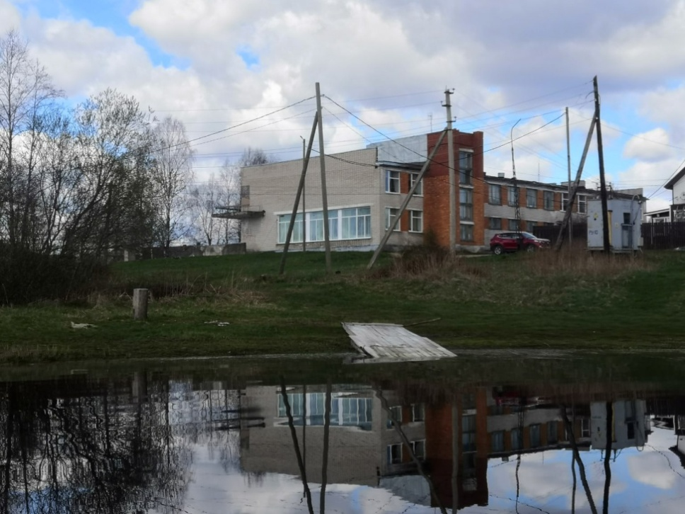
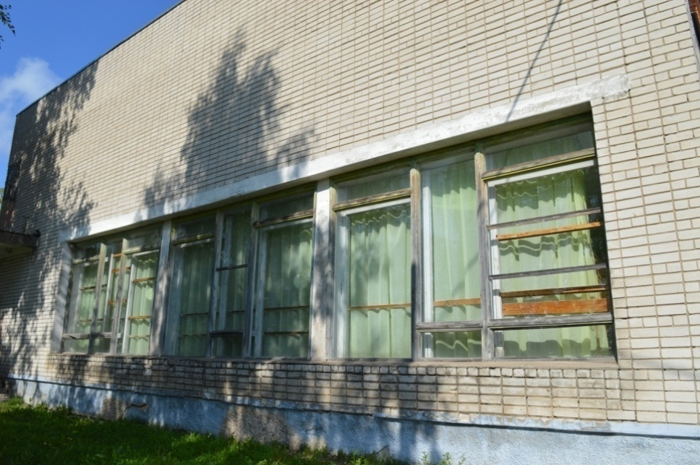
Итоги проведенного ремонта ДК в 2019 г.
До
После

Slide 10
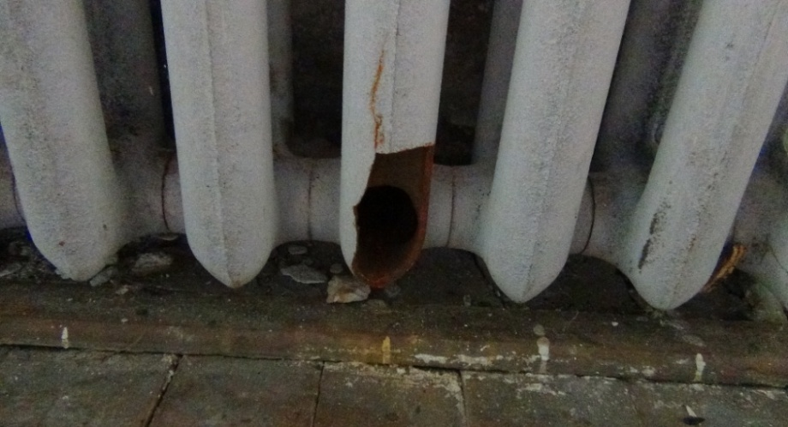
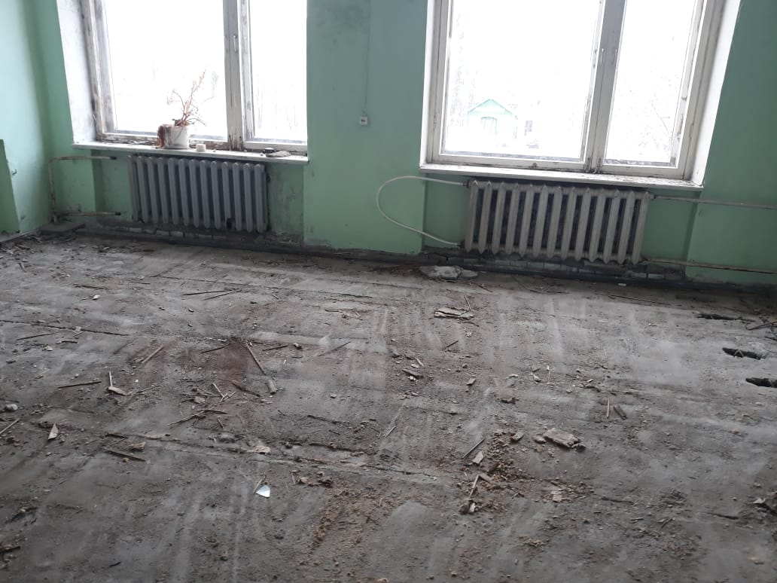
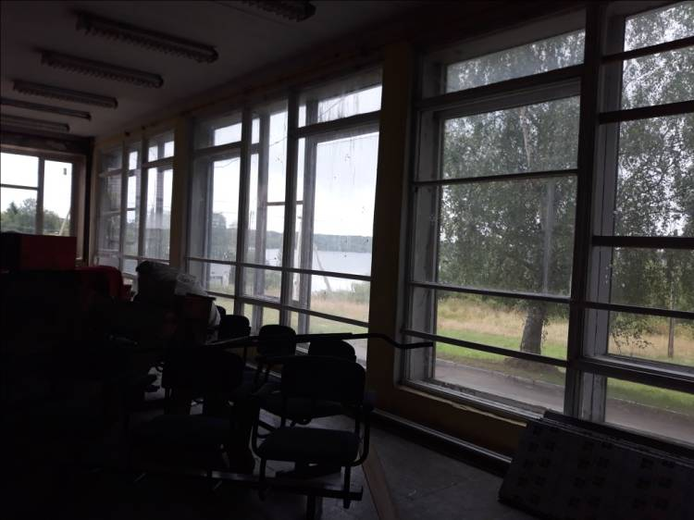
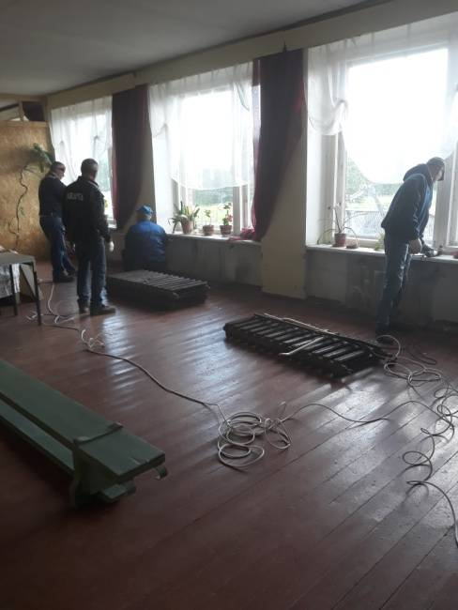
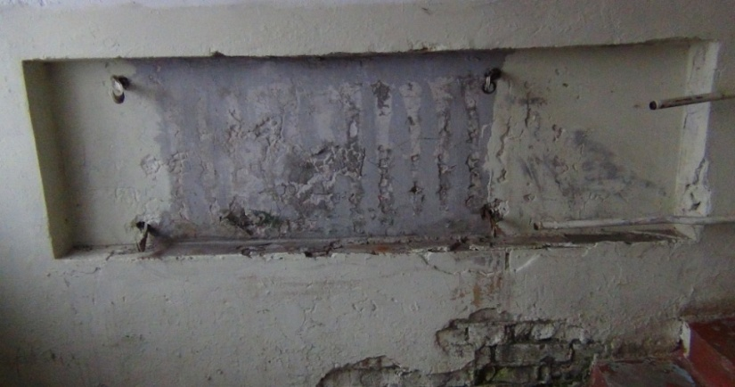
Система отопления
Было

Slide 11
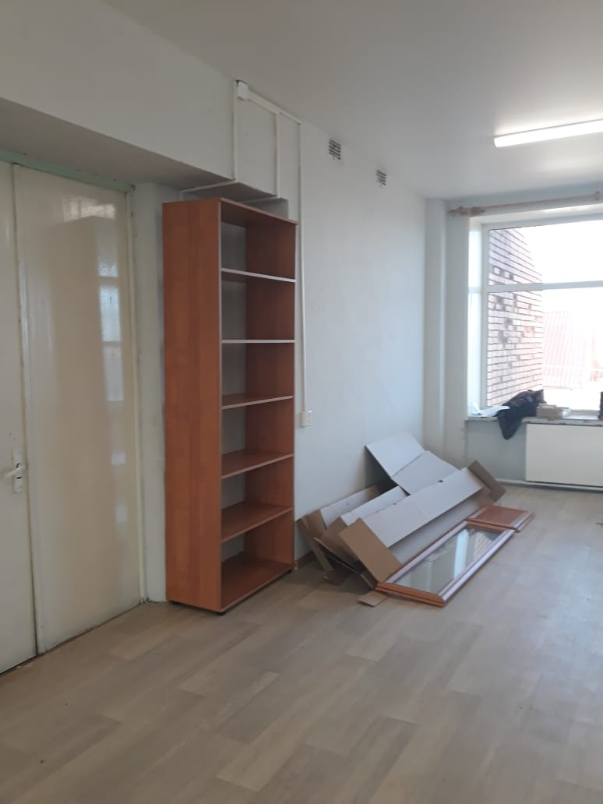
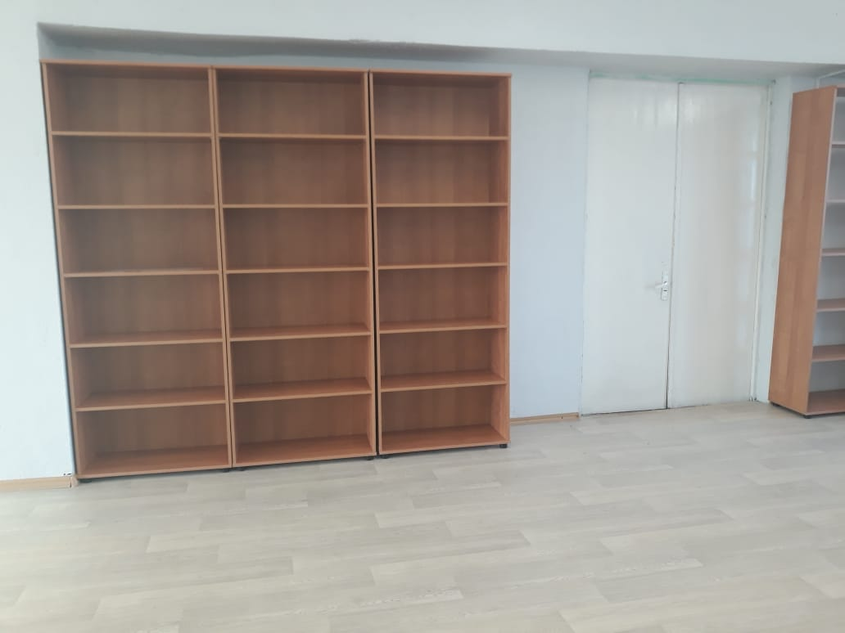
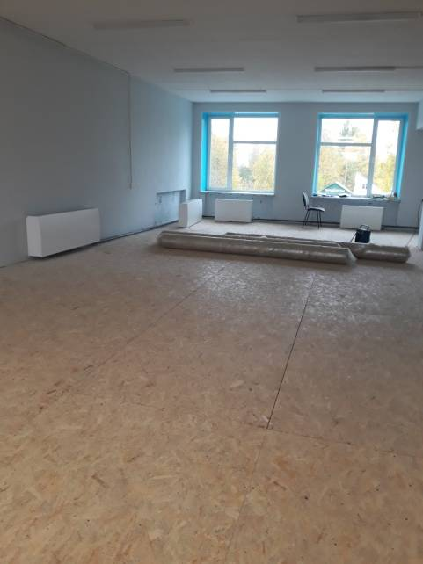
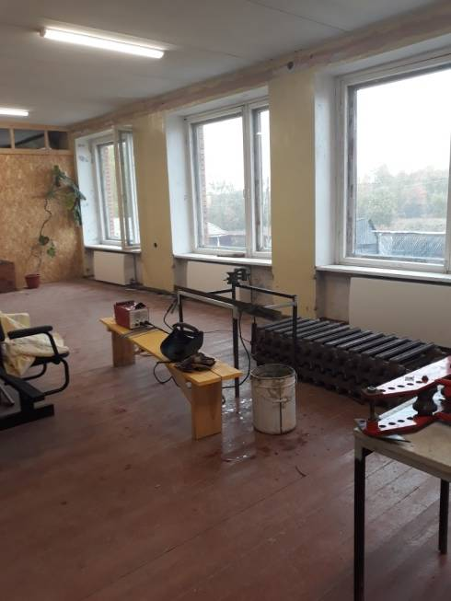
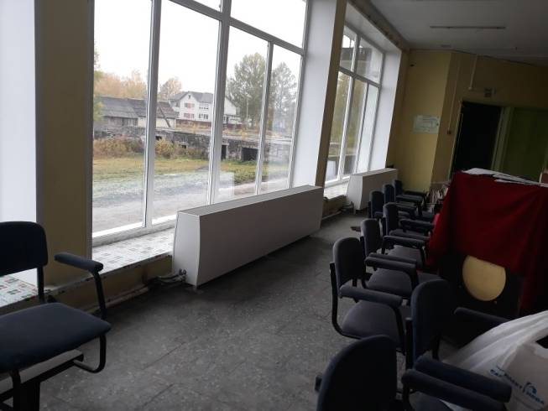
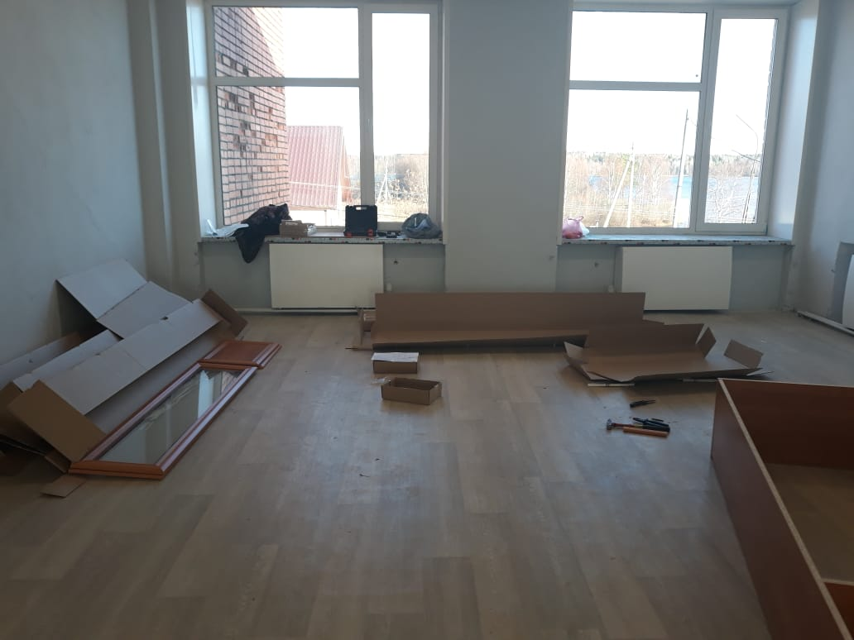
Система отопления
Стало

Slide 12
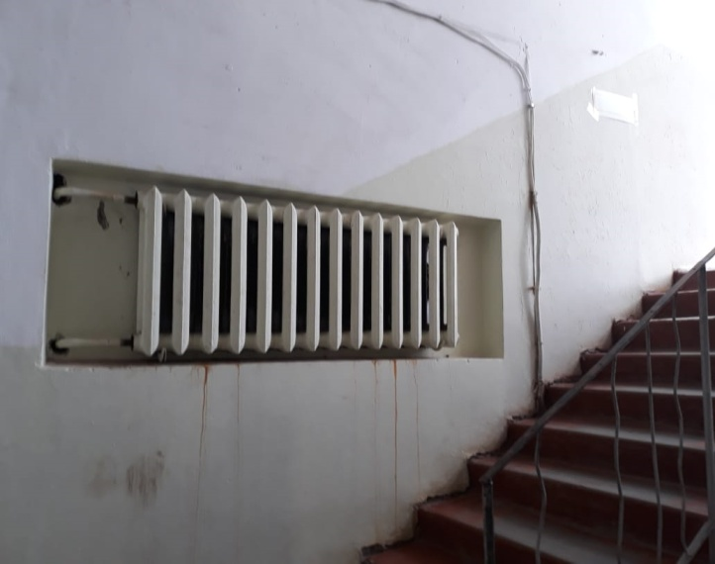
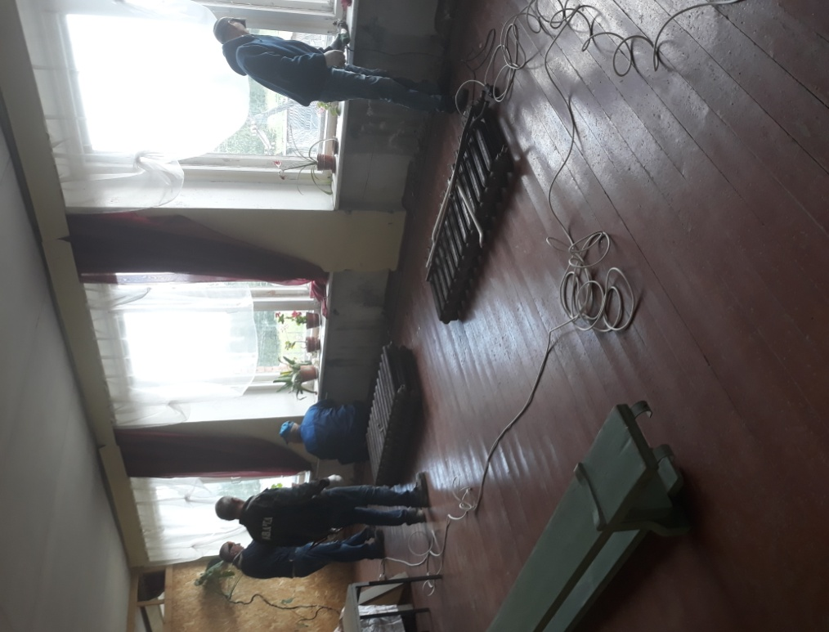
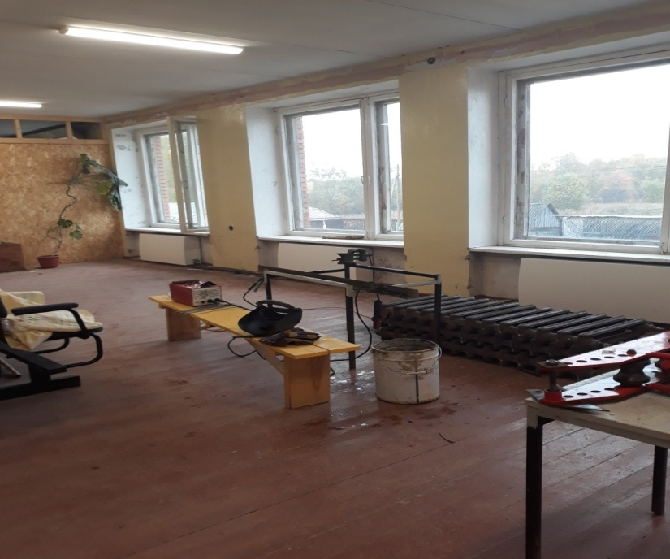
Малый зал (2 этаж)

Slide 13
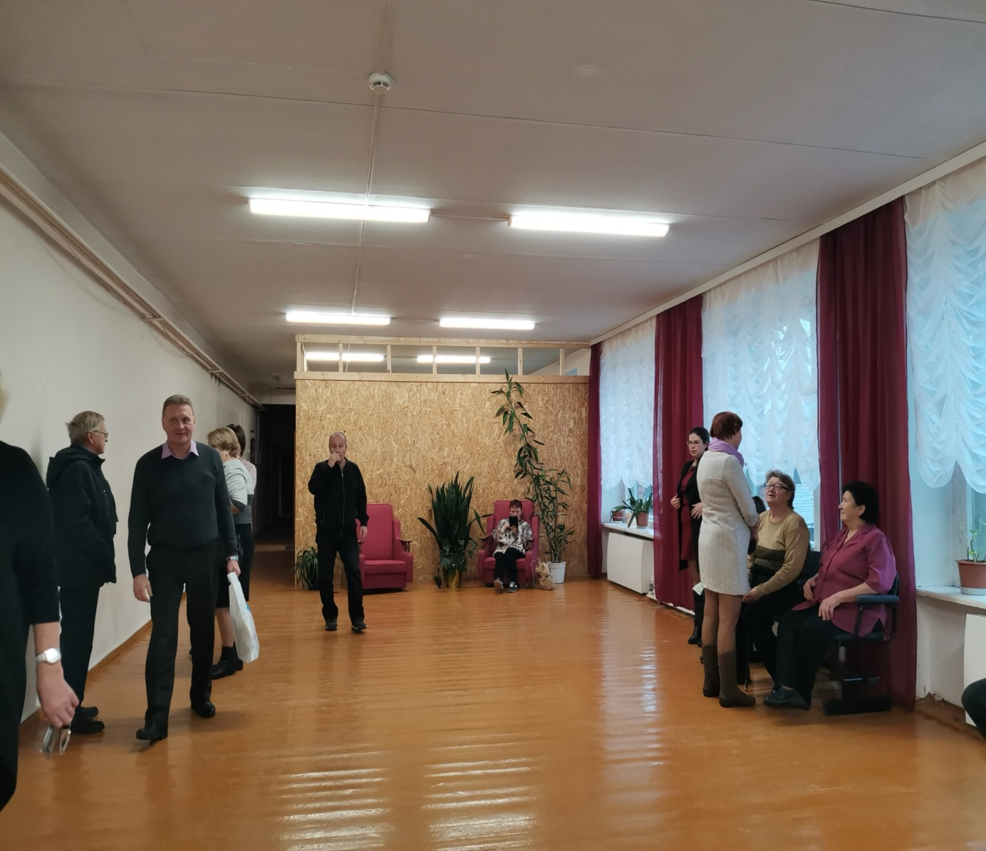
Малый зал после ремонта

Slide 14
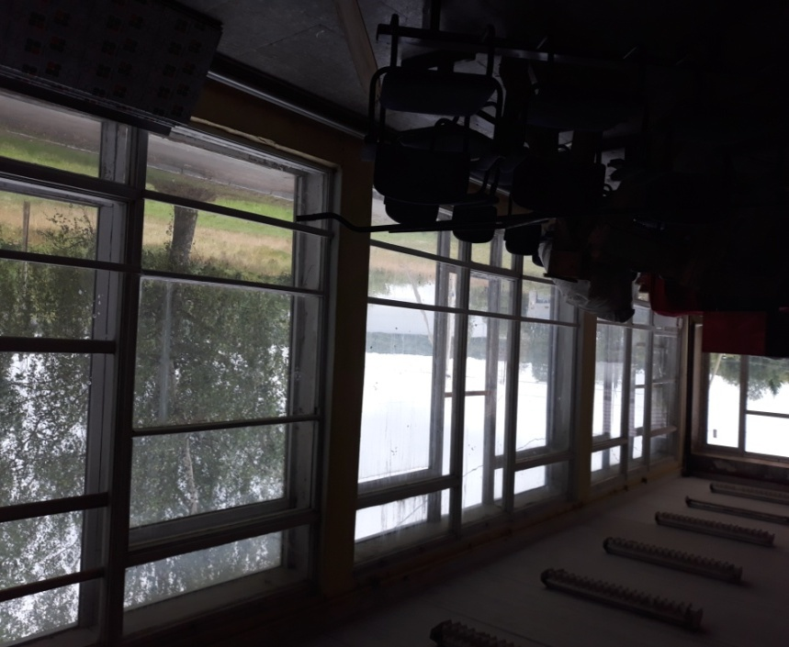
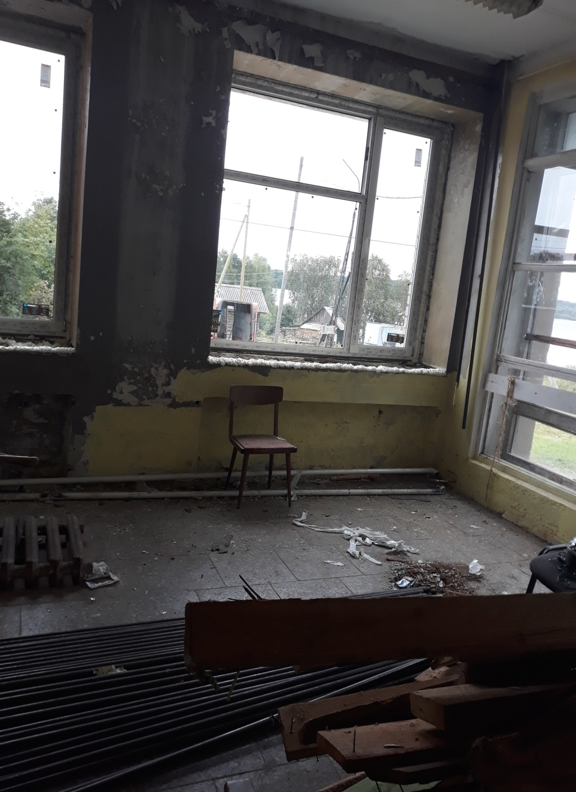
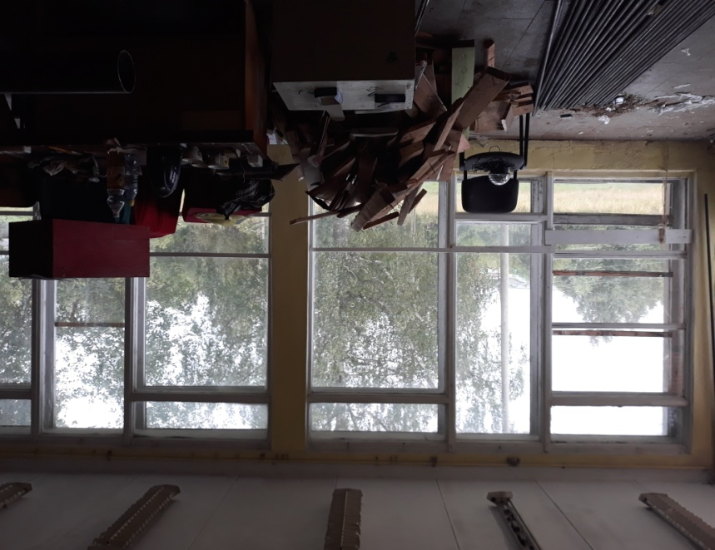
ФОЙЕ
(во время ремонта)

Slide 15
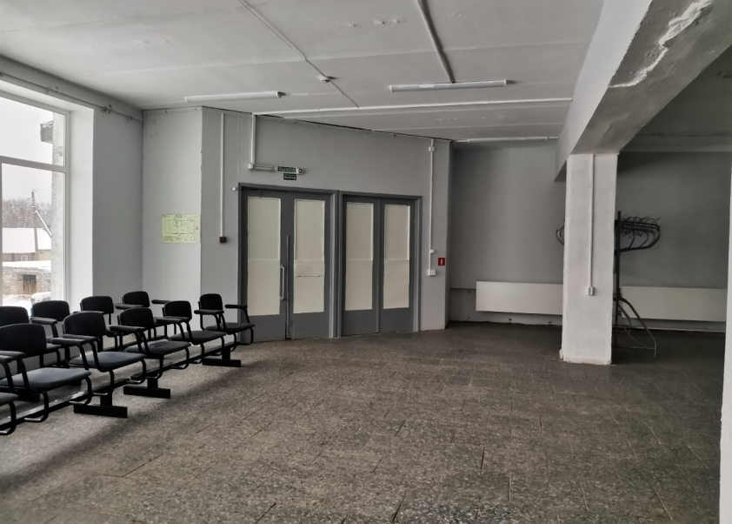
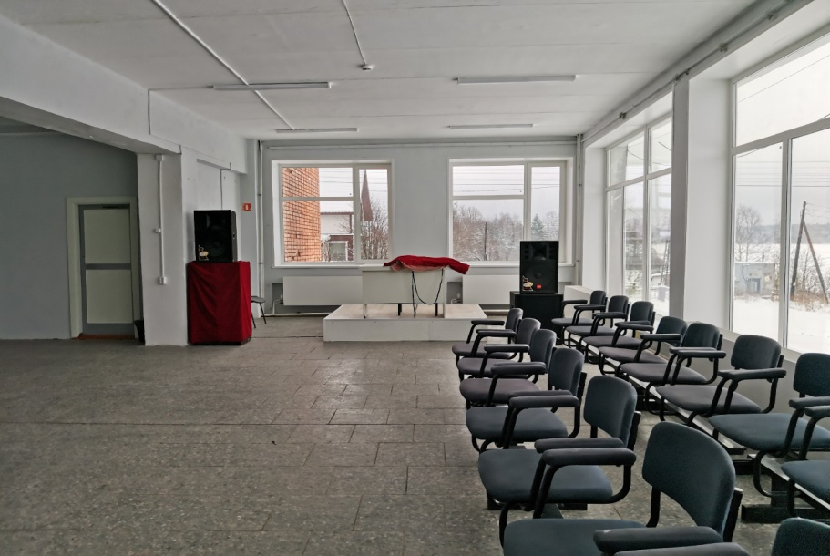
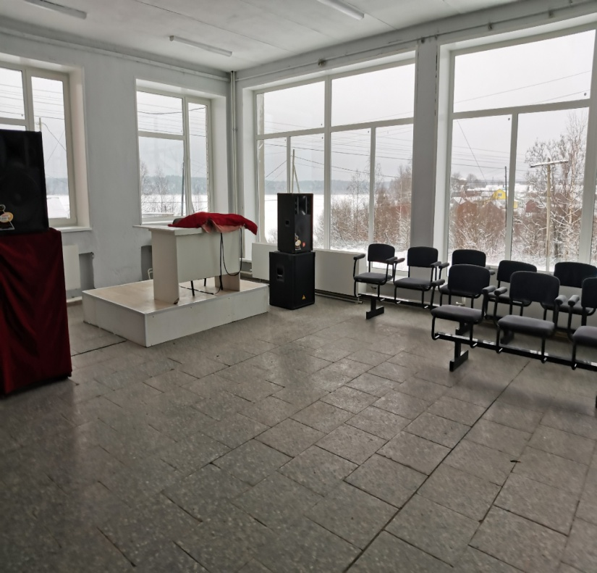
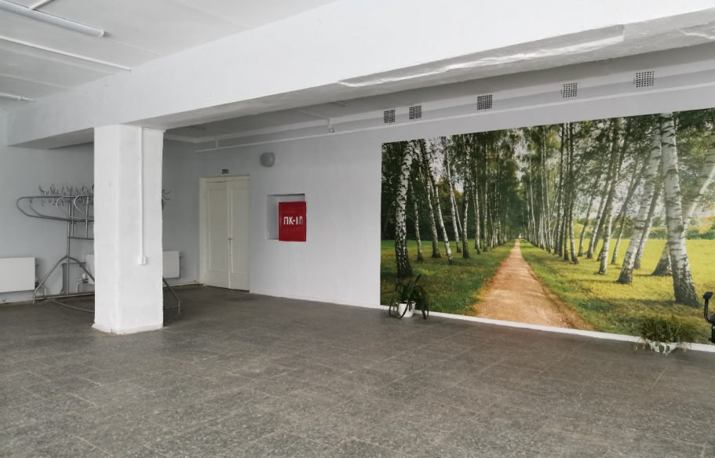
Фойе (после ремонта)

Slide 16
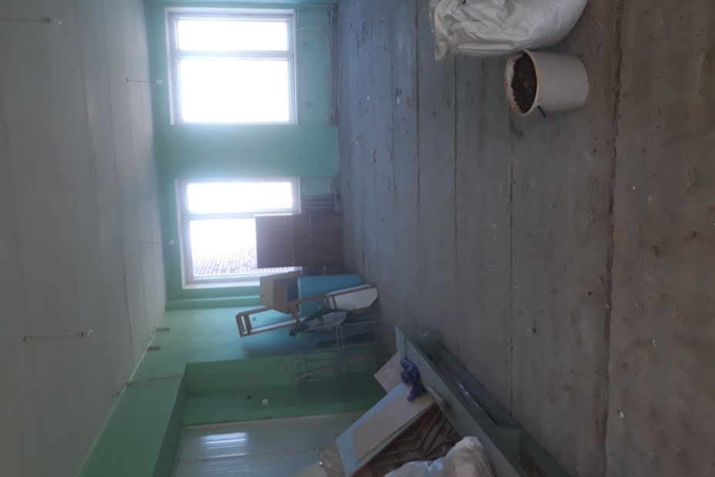
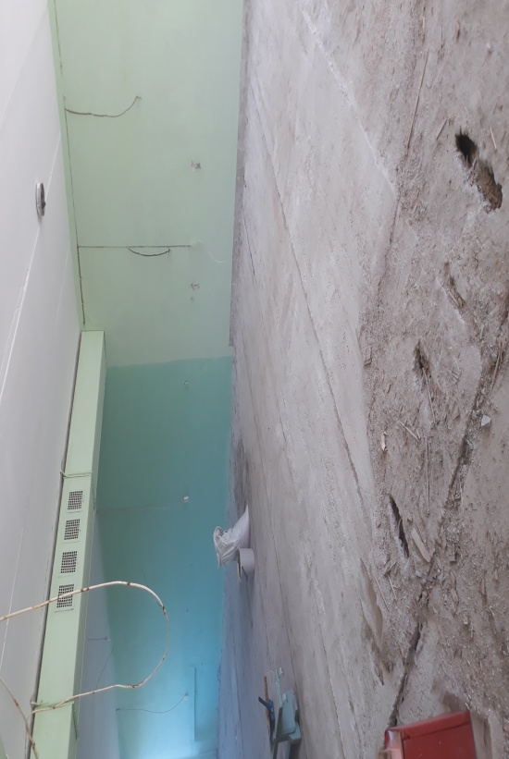
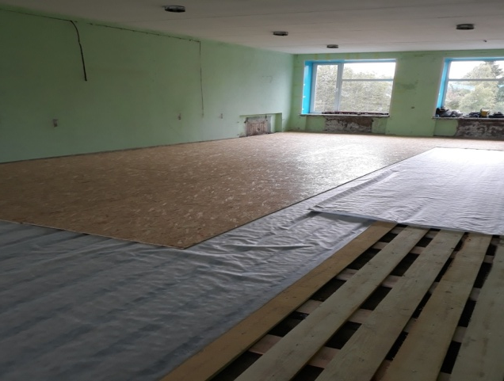
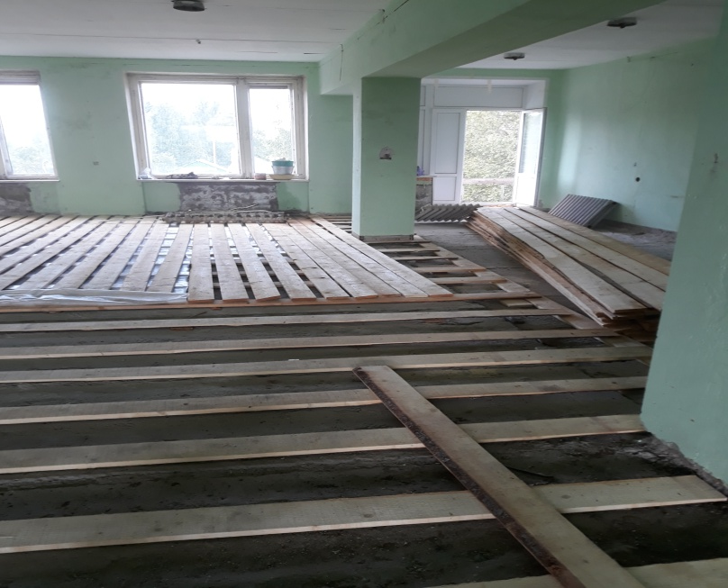
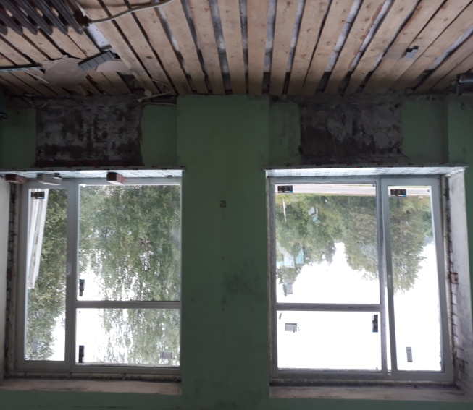
Карельская горница была
( по проекту ТОС « Вдохновение», 2019)

Slide 17
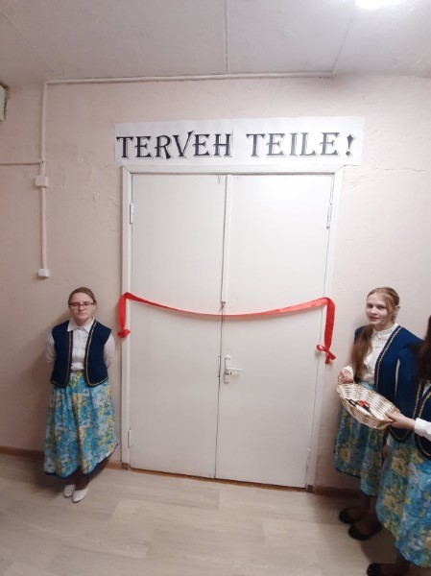
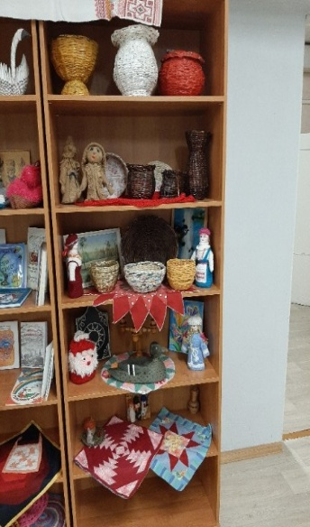
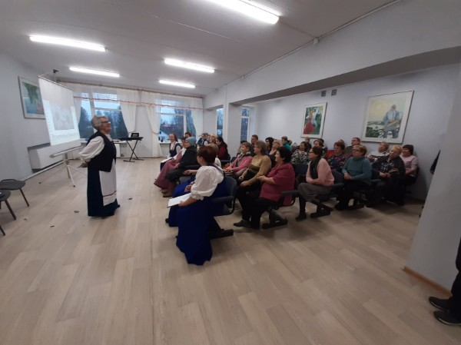
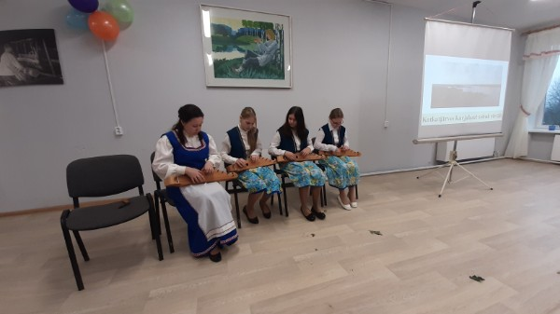
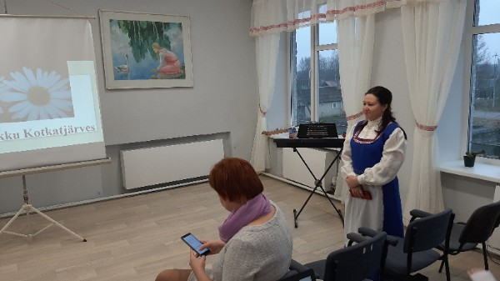
Карельская горница стала

Slide 18
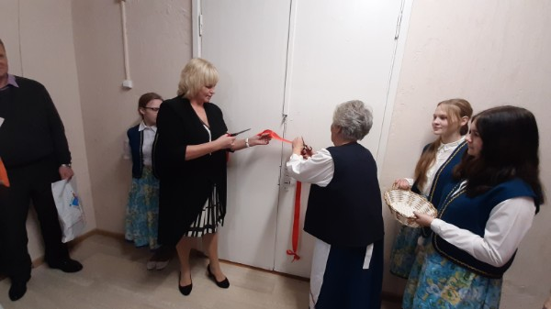
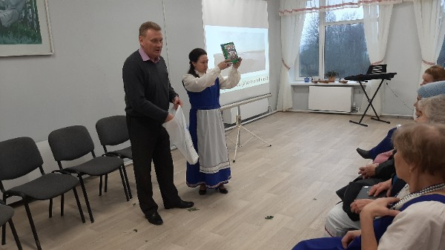
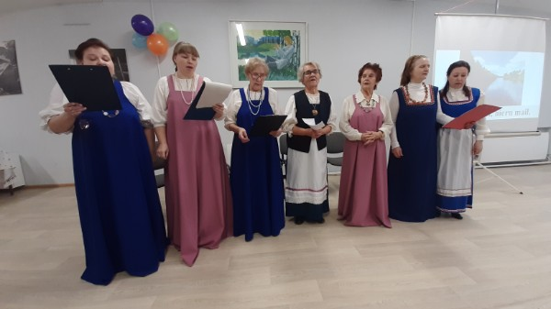
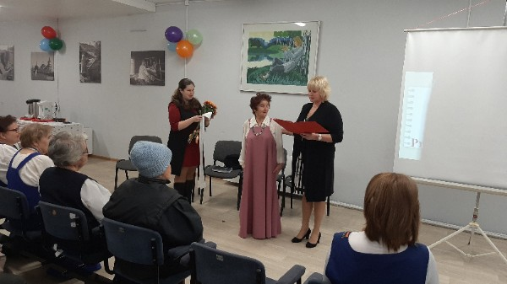
Торжественное открытие

Slide 19
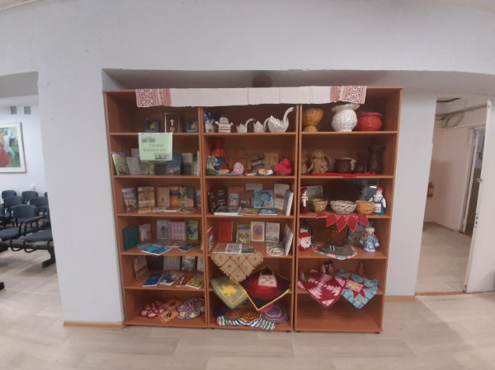
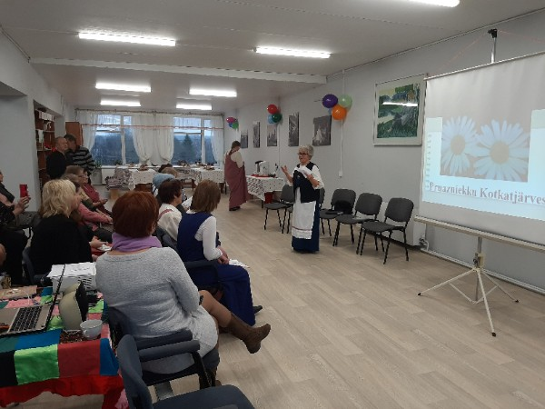
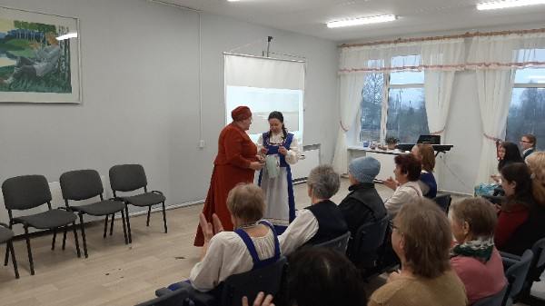
Открытие Карельской горницы

Slide 20
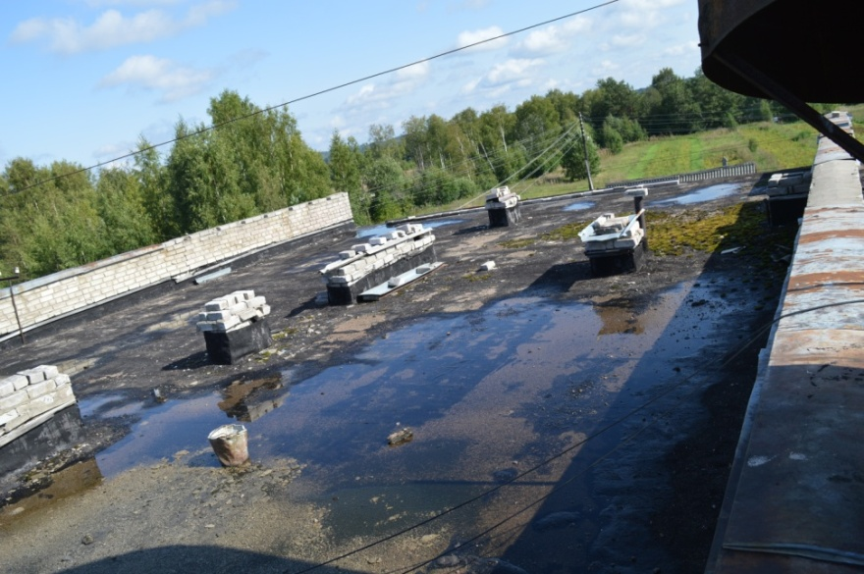
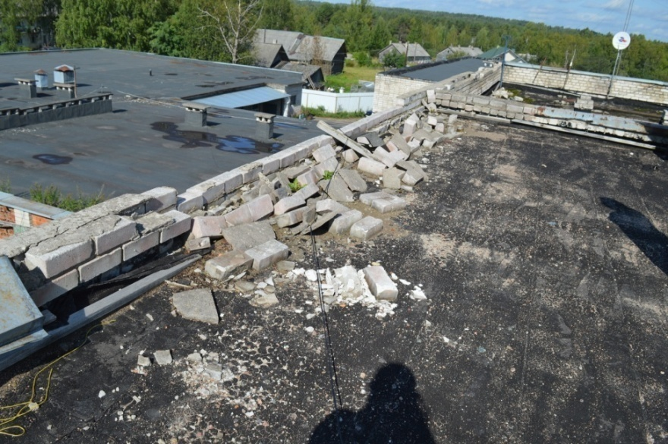
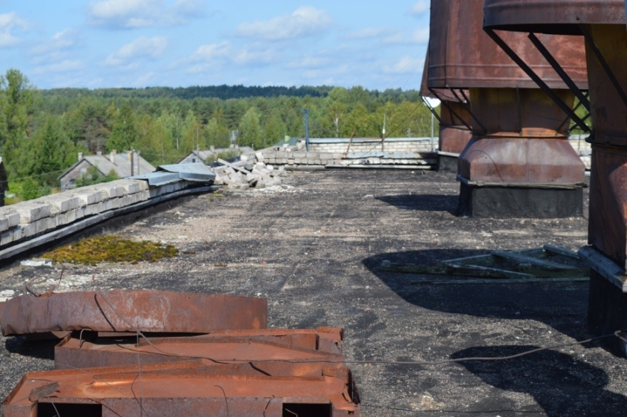
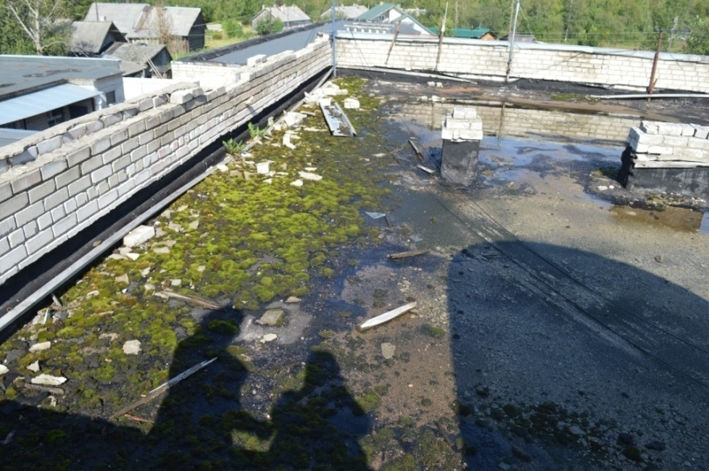
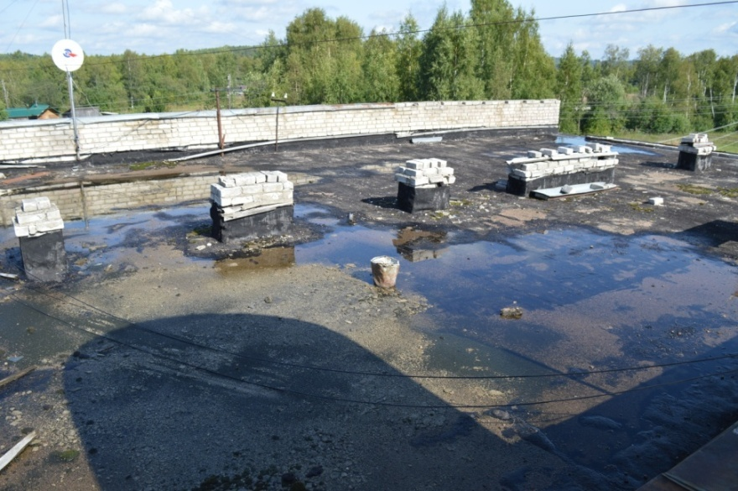
Состояние кровли ДК,
2020 г.

Slide 21
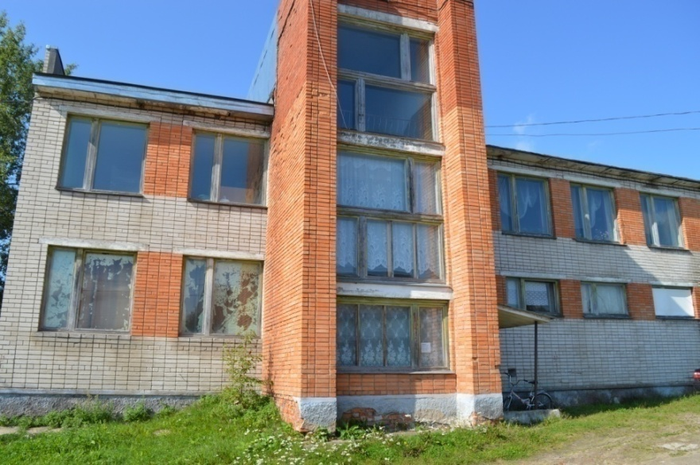
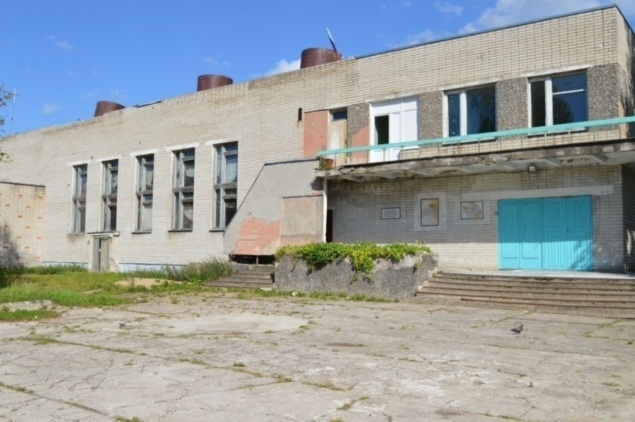


Внешний вид здания ДК, фасад 2020 г.

